Slide 1
پایه تحصیلی : دهم
نام درس : فیزیک
فصل : کار و انرژی، توان
عنوان درس : کار و انرژی درونی

Slide 2
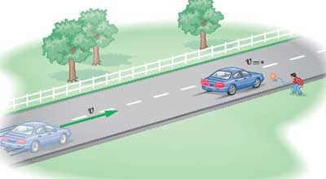
در شکل زیر، انرژی جنبشی خودرو پس از ترمز کردن به چه انرژی تبدیل شده است؟
در اثر کار نیروی اصطکاک، انرژی جنبشی خودرو به انرژی درونی لاستیک های آن و سطح جاده تبدیل شده است.

Slide 3
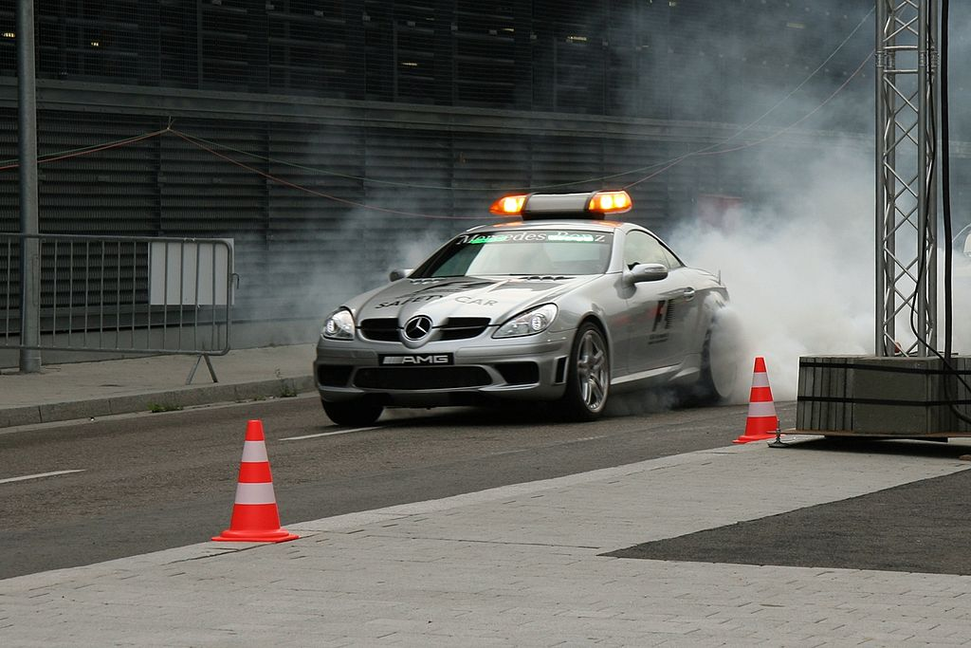
انرژی درونی : مجموع انرژی های ذره های تشکیل دهنده یک جسم
افزایش انرژی درونی به صورت گرما ظاهر می شود.

Slide 4
انرژی درونی یک فنجان چای داغ بیشتر است یا یک استخر پر از آب ولرم ؟
انرژی درونی یک استخر آب ولرم بیشتر است.

Slide 5
شخصی توپ در حال حرکتی را با دست می گیرد . پس از توقف توپ ، انرژی جنبشی آن کجا رفته است ؟
به انرژی درونی سطح توپ و دست تبدیل شده است.
آیا می توان از این انرژی استفاده کرد ؟
چون از این انرژی در عمل نمی توان دوباره استفاده کرد، در اصطلاح به آن انرژی تلف شده می گوییم.

Slide 6
در طول مسیر نیروهای اصطکاک و مقاومت هوا ، به جسم وارد شوند و روی جسم کار منفی انجام دهند ، بخشی از انرژی مکانیکی جسم را به انرژی درونی جسم ، سطح مسیر و هوا تبدیل می کنند .می توان رابطه زیر را نوشت :
$$E_{2}− E_{1}=W_{f}$$
این رابطه نشان می دهد با حضور نیروهای اتلافی ، انرژی مکانیکی سامانه پایسته نمی ماند و تغییر می کند . این تغییر انرژی به صورت افزایش انرژی درونی جسم و محیط اطراف آن در می آید .
این رابطه را می توان به صورت های زیر نیز نوشت :
$$E_{1}+ W_{f}=E_{2}$$

Slide 7
قانون پایستگی انرژی : در یک سامانه منزوی ، مجموع کل انرژی ها پایسته می ماند . انرژی را نمی توان خلق یا نابود کرد و تنها می توان آن را از یک شکل به شکل دیگر تبدیل کرد .

Slide 8
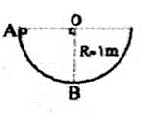
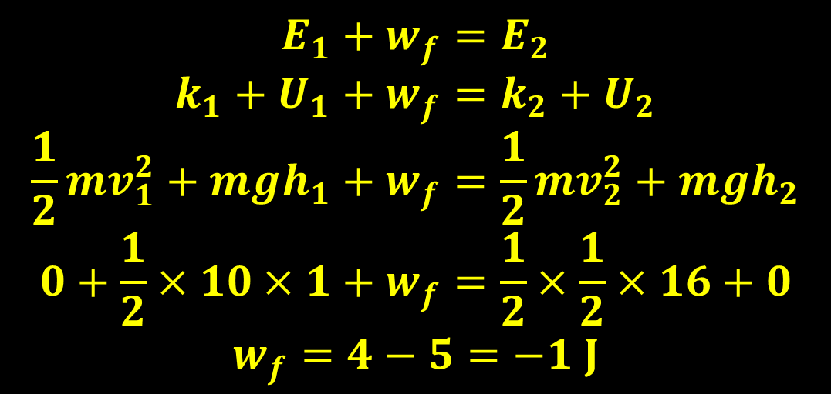
مثال 1: وزنه ای به جرم نیم کیلوگرم را از نقطه ی A درون یک نیمکره تو خالی مطابق شکل رها می کنیم . وزنه با تندی ۴ متر بر ثانیه به نقطه ی B می رسد .اگر شعاع نیم کره ۱ متر باشد . کار نیروی اصطکاک در طول مسیر AB چقدر است ؟
$$E_{1}+w_{f}=E_{2}$$
$$k_{1}+U_{1}+w_{f}=k_{2}+U_{2}$$
$$\frac{1}{2}mv_{1}^{2}+mgh_{1}+w_{f}=\frac{1}{2}mv_{2}^{2}+mgh_{2}$$
$$0+\frac{1}{2}×10×1+w_{f}=\frac{1}{2}×\frac{1}{2}×16+0$$
$$w_{f}=4−5=−1 J$$

Slide 9
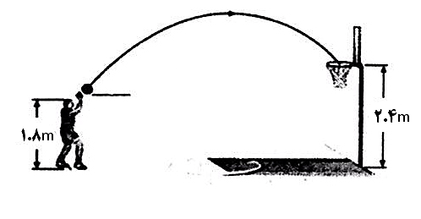
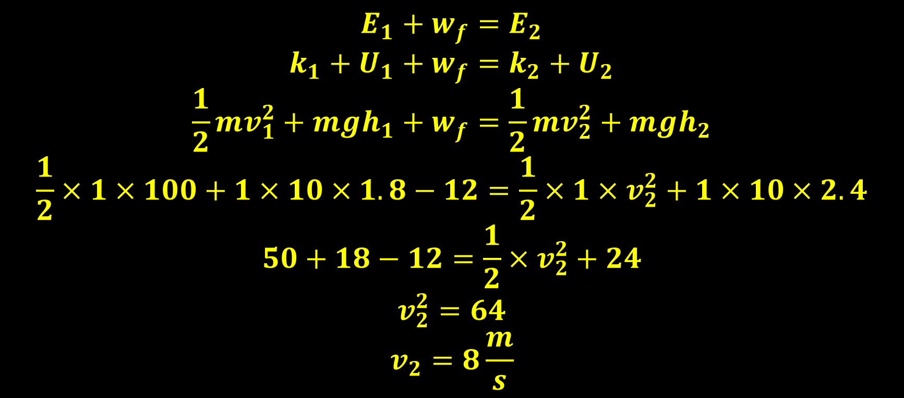
مثال 2: در شکل روبرو بسکتبالیستی ، توپی به جرم 1 کیلوگرم را با تندی 10 m/s به سمت سبد پرتاب می کند . اگر کار نیروی مقاومت هوا در مسیر 12 ژول باشد ، توپ با چه تندی وارد سبد می شود ؟
$$E_{1}+w_{f}=E_{2}$$
$$k_{1}+U_{1}+w_{f}=k_{2}+U_{2}$$
$$\frac{1}{2}mv_{1}^{2}+mgh_{1}+w_{f}=\frac{1}{2}mv_{2}^{2}+mgh_{2}$$
$$\frac{1}{2}×1×100+1×10×1.8−12=\frac{1}{2}×1×v_{2}^{2}+1×10×2.4$$
$$50+18−12=\frac{1}{2}×v_{2}^{2}+24$$
$$v_{2}^{2}=64$$
$$v_{2}=8\frac{m}{s}$$

Slide 10
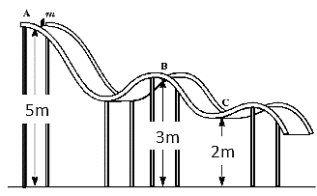
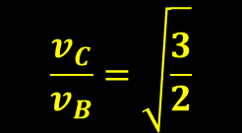
تمرین : در شکل جسمی به جرم 10 کیلوگرم در نقطه A از حالت سکون رها می شود. اگر کار نیروی اصطکاک در مسیر AB ، 100 ژول و در مسیر BC ، 50 ژول باشد، سرعت جسم در نقطه C چند برابر سرعت جسم در نقطه B است؟
$$\frac{v_{C}}{v_{B}}=\sqrt{\frac{3}{2}}$$
پاسخ

Slide 11
نتیجه گیری :
قانون پایستگی انرژی : در یک سامانه منزوی ، مجموع کل انرژی ها پایسته می ماند . انرژی را نمی توان خلق یا نابود کرد و تنها می توان آن را از یک شکل به شکل دیگر تبدیل کرد .
انرژی درونی : مجموع انرژی های ذره های تشکیل دهنده یک جسم
انرژی درونی یک جسم، هم به تعداد ذرات جسم و هم به انرژی هر ذره بستگی دارد.
افزایش انرژی درونی به صورت گرما ظاهر می شود.
رابطه پایستگی انرژی در حضور نیروهای مقاوم:
$$E_{1}+ W_{f}=E_{2}$$

